Slide 1

大学物理实验（一）
绪论

Slide 2
情况说明
同学们：
因疫情防空期间暂时无法正常返校，我们先学习一些非常有用的虚拟仿真设计软件和自主实验，大家努力克服困难，积极配合，共同学习科学文化知识！
2022年3月16日

Slide 3
情况说明
第一阶段：绪论+2个实验
绪论：实验规范、实验报告规范、误差理论与数据处理
实验：单摆实验研究
实验：磁场测量
（注意学习读数、数据处理以及误差分析）
第二阶段：待选仿真实验（视情况而定）

Slide 4
绪论课主要内容
1
大学物理实验的任务
4
实验课程评分规则
2
实验课程程序
5
误差理论与数据处理
3
实验报告规范
6
实验报告存档要求

Slide 5
https://www.ypppt.com/
根本任务
1
基本要求
大学物理实验的任务

Slide 6
一、大学物理实验的任务
1、 根本任务
工作规范
能力培养
工作规范
尊守工作规范的良好习惯；
注重细节、认真态度；
实事求是。
动手能力、报告书写能力；
学会看仪器面板、图标及说明书；
故障判断及处理；
不确定度的控制与评估；
测量仪器的选择；
实验方案的设计；
实验仪器的设计。
根本任务
能力培养
知识积累
知识积累
理论：力、热、光、电、近代物理等；
器件：测量范围、适用条件、测量精度等
常识：电表内阻多大、光的波长等；
实验常用方法：对称测量法、比较法、逐差法等。

Slide 7
一、实验课程要求与任务
2、 基本要求
（1） 掌控测量误差的基本知识，具备正确处理实验数据的基本能力
测量误差与不确定度的基本概念，能逐步学会用不确定度对直接测量和间接测量的结果进行评估；
处理实验数据的一些常用方法。包括列表法、作图法和最小二乘法等，亦包括用计算机通用软件处理实验数据的基本方法。

Slide 8
一、实验课程要求与任务
（2） 掌控基本物理量的测量方法
例如：长度、质量、时间、热量、温度、湿度、压强、压力、电流、电压、电阻、磁感应强度、光强度、折射率、电子电荷、普朗克常量、里德堡常量等常用物理量及物性参数的测量。注意加强数字化测量技术和计算技术在物理实验教学中的应用。

Slide 9
一、实验课程要求与任务
（3） 了解常用的物理实验方法，并逐步学会使用
例如：比较法、转换法、放大法、模拟法、补偿法、平衡法和干涉、衍射法，以及在近代科学研究和工程技术中的广泛应用的其他方法。

Slide 10
一、实验课程要求与任务
（4） 掌握实验室常用仪器的性能，并能够正确使用
能调整仪器到最佳测量状态，能正确读数，注意对仪器的保护 例如：长度测量仪器、计时仪器、测温仪器、变阻器、电表、交/直流电桥、通用示波器、低频信号发生器、分光仪、光谱仪和光源等。
适当学习引入科学研究与工程技术中广泛应用的现代物理技术 例如：激光技术、传感器技术、微弱信号检测技术、光电子技术、结构分析波谱技术等。

Slide 11
一、实验课程要求与任务
（5） 掌控常用的实验操作技术
例如：零位调整、水平、铅直调整、光路的共轴调整、消视差调整、逐次逼近调整、根据给定的电路图正确接线、简单的电路故障检查与排除，以及在近代科学研究与工程技术中广泛应用的仪器的正确调节。

Slide 12
https://www.ypppt.com/
课前预习报告
2
课中实验过程
课后实验报告
实验课程程序

Slide 13
二、实验课程程序
1、课前预习报告
上课前通读教材，书写预习报告。疫情期间主要下发阅读材料，以求对当次实验有个全面了解，按指定的预习重点，精读有关数学模型，明确要测量的物理量，对主要仪器的功能及使用方法形成初步印象。
课前预习必须做书面预习报告，课上请老师批阅。无预习报告或预习报告不合格者不准上课。
手写预习报告
网络答题和打印版预习报告
包括：实验目的、实验原理、实验仪器、实验内容与步骤、数据表格。
预习成绩，电子版预习报告，内容同手写版。

Slide 14
二、实验课程程序
提前五分钟进入实验室，按组号入座。进入实验室，不要擅自动手，以免造成仪器损坏或发生事故。严格按操作要求进行操作，损坏仪器要按规定赔偿。（疫情期间，考核腾讯会议等出勤）
注意在细节上培养科学作风。如仪器布局合理整齐；操作姿式正确文明；电学仪器经教师检查后才能通电；不要触摸光学元件的工作表面；实验完毕及时断开电源，整理仪器并恢复到原来的陈列状态；主动请老师指导操作、检查数据、验收仪器等。
实验数据记录完整，实事求是。有些实验条件，如温度、仪器规格等比较重要，但不一定参加运算，不要漏记。
2、课中实验过程

Slide 15
二、实验课程程序
实验流程：
请教师在预习报告上签字；
学生在实验记录本上签字；
教师讲解约 15-30分后学生实验，实验前要先看注意事项；
教师指导 40分~1小时，有问题尽可能在这个时段问；
数据采集完先签字后拆线；
离开登记（仪器使用是否正常，不正常的要简单描述故障）；
仪器、桌凳归位、关仪器、关电。（一般顺序：调小仪器电压输出→关掉仪器电源→关插座、盖盖子、仪器摆放整齐、凳子摆放整齐、桌面干干净)

Slide 16
二、实验课程程序
注意事项：
实验课要严格按照轮换表，不随意更换实验分组，不迟到，不旷课；
认真阅读学生守则;
保持实验室安静卫生，不大声喧哗，不将任何垃圾遗留在桌面，不刻画桌面，不用力过猛拉扯电线，禁止在实验室吃东西，爱护公物，禁止对仪器“暴力”操作;
按组号入座，使用本组仪器独立完成实验，不允许随意调换其他组的仪器，本组仪器损坏从备用仪器柜取，损坏的仪器放置在讲台;
按时交报告，反对抄袭报告!

Slide 17
二、实验课程程序
3、课后报告
课后完成实验报告
----在预习报告的基础上添加内容
数据整理后重新写入报告正文（原始数据必须附在报告中）；
数据处理及结论；
问题讨论：对本实验的原理、方法、仪器、不确定度评定的进一步探讨或改进建议，要有具体分析，切忌泛泛空谈，有则写，无则免；
回答思考问题。

Slide 18
https://www.ypppt.com/
实验报告
3
报告书写注意事项
报告文本格式
实验报告规范

Slide 19
三、实验报告规范
1、实验报告
1.1 预习报告（20分）：
实验目的
实验原理
实验装置
实验内容及步骤
预习报告
（课前完成）
1.2 实验操作（40分）：包括图像、数据记录
1.3 实验报告（40分）：
数据处理
结果陈述
实验总结
实验报告
（课后完成）

Slide 20
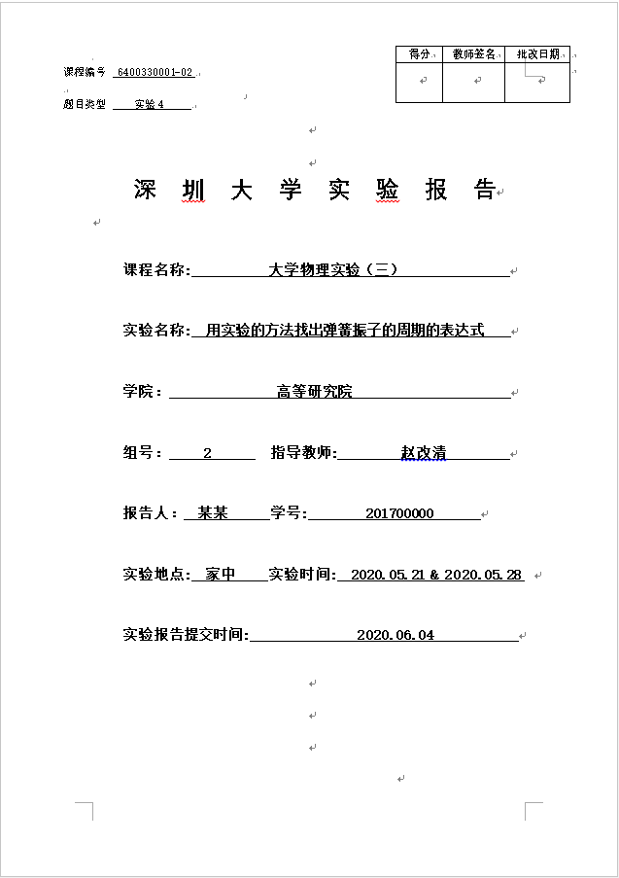
三、实验报告规范
实验报告要求统一的封面包装：

Slide 21
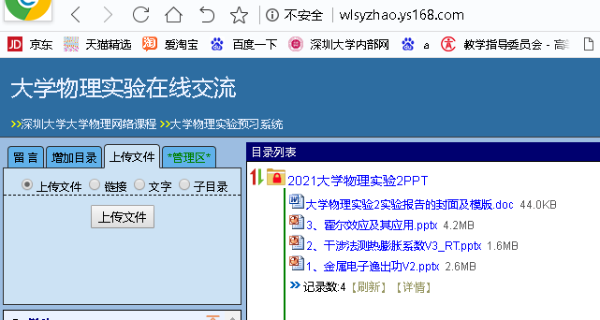
三、实验报告规范
封面下载地址：
http://www.wlsyzhao.ys168.com
密码：666666

Slide 22
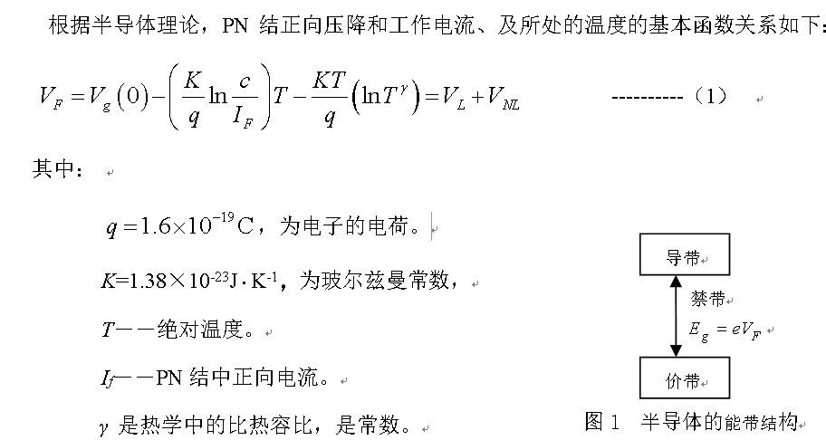
三、实验报告规范
2、报告书写注意事项
实验目的：实验目的明确具体
实验原理：围绕实验目的展开，主要回答理论依据是什么，怎么实现（实验思想、实验方法、仪器装备、测量内容），简明扼要，常见公式不用推导，但要指出出处，图、表、公式要编号，变量要有定义

Slide 23
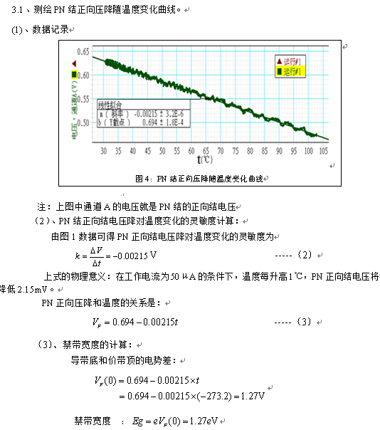
三、实验报告规范
实验内容及步骤：简要每个内容的关键性步骤
数据采集记录：每个采集出来的图像、数据要进行分析、计算并得出相应的实验结论
数据处理：包括结果计算、不确定度评定和曲线图等内容。凡属计算，均应有文字公式、代入数据和计算结果等主要运算步骤。不要漏写单位
例如，数据采集和数据处理案例
这三项就是图中的结论，它们就是在报告中实验结论部分要陈述的内容。

Slide 24
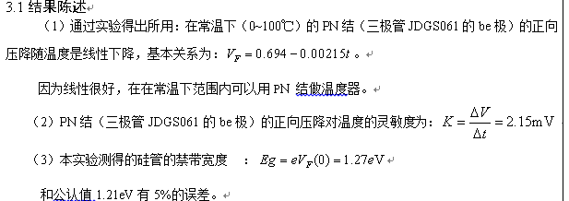
三、实验报告规范
结果陈述：分析出来的结果按顺序1、2、3整齐列出来。所有的实验结论必须要有证据支持，必须是你在实验过程中观测到的、图像中分析出来的、数据计算出来的，没有证据的结论是扣分项。理论得出的结论不等于实验结论
结果总结：自由发挥。主要从获得经验、改进设想、潜在应用等方法去发挥。

Slide 25
三、实验报告规范
数据记录注意事项：
数据记录完整、真实。有些实验条件（如温度、仪器规格等）比较重要，但不一定参加运算，不要漏记。
实验数据不得随意改动。当确认测量有误时才能修改。先在原数据上划一条横线，再把新测数据工整地写在一旁，必要时应注明更改理由。不应重笔描画、涂抹黑块甚至撕扯挖补，这样既影响卷面整洁，也失去了分析错误的依据。有时毁掉的数据反而是正确的。
不能用铅笔记录数据。
使用数据表格记录，数据表格必须是完整的A4纸，必须要有组号，姓名。
注：每份报告有两份数据记录：
在课堂上记录的数据，有教师的签字，叫原始数据，钉在报告的最后一页。
将原始数据整齐的抄一份，钉在正文的相应的位置，叫正文数据，正文数据尽量整洁。

Slide 26
三、实验报告规范
3、报告文本格式
正文：5号宋体
公式：大多数公式不需要推导，除非这个公式是你挖掘出来的或者推导过程至关重要。但公式中的每一个变量要求定义，而且要给公式编号。公式必须用MathType插入，并且公式另起一行，不能和文字混在一行内
图：每个图必须要有图号和图名，图号和图名必须位于图的正下方，且为小5号，每个图在文中有引用，譬如”测量电路如图1所示”。图不等于实验结论， 你截取到文章里的图要分析并得出相应的结论，截图不能太大，占版面太大的图不合格，图中的字要求能看得见，至少为小5号
表：每个表必须要有表号标号在表的上方，通常在左上方
各部分内容按正确的顺序排列，条理清晰

Slide 27
https://www.ypppt.com/
平时成绩
4
考试成绩
实验课程评分规则

Slide 28
四、实验课程评分规则
预习 20分
迟到扣分
通过提问等方式检查预习情况，对实验完全没有概念的扣分；
原理、步骤叙述不完整、不清晰、缺图等酌情扣分；
课前没有预习不允许做实验。
操作 40分
有无操作错误；
有无伪造数据，数据记录是否完整、规范；
有无独立完成；
有无按时完成；
没有收尾，扣分。
报告 40分
数据处理和结果陈述；
实验总结和回答问题。

Slide 29
四、实验课程评分规则
总共36学时，10个实验
考试形式
操作考试，最后一个实验是考试内容
考试内容
最后一个实验
考试要求
没有教师讲解、指导，独立完成，并当堂提交报告
成绩计算
平时成绩×0.7+考试成绩×0.3
平时成绩——前9个报告的平均分

Slide 30
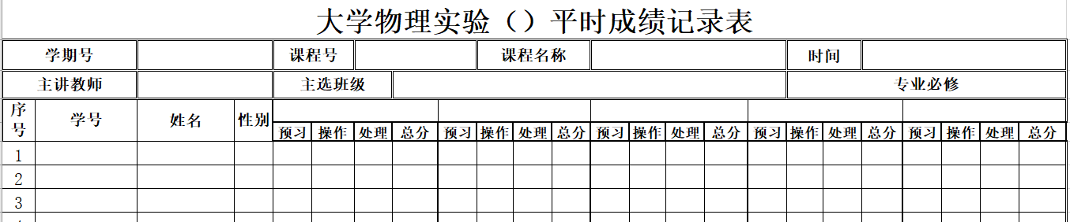
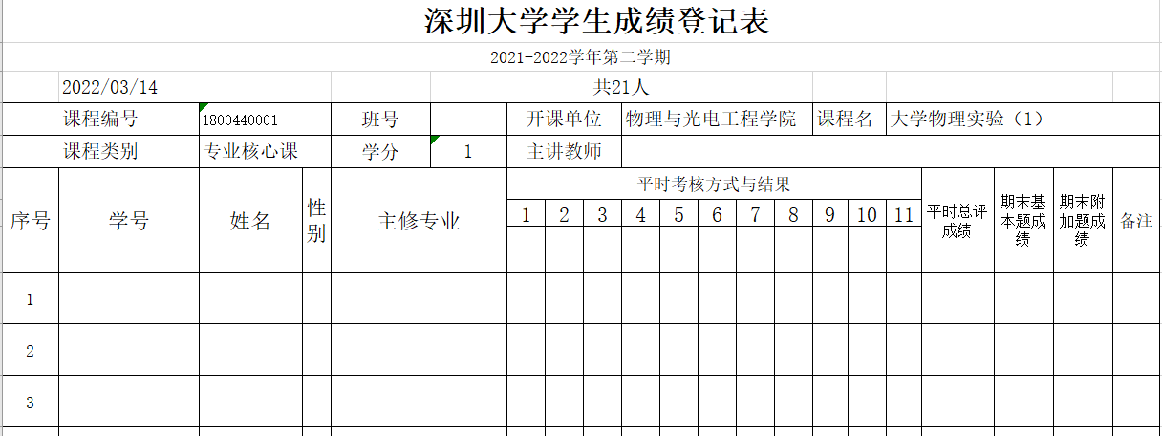
四、实验课程评分规则
因为大学物理实验是所有理工科专业的学位课，专业认证我们必须要配合，所以每份实验报告必须各处预习、操作、报告三部分分数，并做记录，案例如下。

Slide 31
https://www.ypppt.com/
不确定度评估
5
有效数字
不确定度评估和有效数字
有效数字的计算

Slide 32
五、不确定度评估和有效数字
1、不确定度评估
1.1 不确定度评估意义
测量结果不可能是绝对准确的，它必然有不确定的成分。这种不确定的程度是可以用一种科学的、合理的、公认的方法来表征，这就是“不确定度”的评定，在测量方法正确的情况下，不确定度愈小，表示测量结果愈可靠。
评价得过大，在实验中会怀疑结果的正确性而不能果断地作出判断，在生产中会因测量结果不能满足要求而需再投资，造成浪费；评价得过小，在实验中可能得出错误的结论；在生产中则产品质量不能保证，造成危害。

Slide 33
五、不确定度评估和有效数字
1.2 不确定度的一些概念和分类
不确定度是表征测量结果具有分散性的一个参数，它是被测量的真值在某一量值范围内的一个评定。
所谓“标准不确定度”是指以“标准偏差”表示的测量不确定度估计值，简称不确定度，记为△
标准不确定度一般可分为以下2类：
1）A类评定不确定度， 由统计方法得到 △_{A}
2）B类评定不确定度， 由非统计方法得到 △_{B}
合成标准不确定度 △

Slide 34
五、不确定度评估和有效数字
1.3 直接测量标准不确定度的评定
（1）A类评定不确定度：
计算器上有单次测量的标准偏差键[σ］，则平均值的标准偏差：
对单次测量，不计算A类不确定度。

Slide 35
五、不确定度评估和有效数字
（2）B类评定不确定度：
是用非统计方法获得的，由测量不确定度和仪器不确定度两部分组成。
为简单起见， 我们只考虑仪器不确定度，而且按平均分布处理：
仪器误差一般是厂家给出的，有点是固定的，有的需要计算。

Slide 36
五、不确定度评估和有效数字
k | d | △d | △d²
1 | 1.726 | 0.007 | 0.000049
2 | 1.721 | 0.002 | 0.000004
3 | 1.707 | 0.012 | 0.000144
4 | 1.704 | 0.015 | 0.000225
5 | 1.728 | 0.009 | 0.000081
6 | 1.715 | 0.004 | 0.000016
7 | 1.721 | 0.002 | 0.000004
8 | 1.712 | 0.007 | 0.000049
9 | 1.719 | 0 | 0
10 | 1.737 | 0.018 | 0.000324
平均 | 1.7190
求和 |  |  | 0.000572
例1：用千分尺测长度
千分尺仪器误差：
零值误差：-0.005 mm
$$d=\overline{d}−零值误差=1.7190+0.005=1.724\text{mm}$$

Slide 37
五、不确定度评估和有效数字
_{测量的表示：}
（置信概率）

Slide 38
五、不确定度评估和有效数字
1.4 间接测量的标准不确定度的传递
测量结果N的标准不确定度为：
(1)和差形式函数
(2)积商形式函数

Slide 39
五、不确定度评估和有效数字
(3)混合形式函数f，测量结果N的相对不确定度为：
举例：

Slide 40
五、不确定度评估和有效数字
常用函数的不确定度传递公式
函数表达式 | 合成标准不确定度公式 | 相对不确定度

Slide 41
五、不确定度评估和有效数字
例2：拉伸法测杨氏模量
1、计算杨氏模量 E：
2、计算△E：测量结果的相对不确定度

Slide 42
五、不确定度评估和有效数字
1
2
3
4

Slide 43
五、不确定度评估和有效数字
5

Slide 44
五、不确定度评估和有效数字
6

Slide 45
五、不确定度评估和有效数字
规范表示测量结果

Slide 46
五、不确定度评估和有效数字
2、有效数字
当一个近似数引入的误差的绝对值小于近似数末位的5时,从该近似数左边第一个非零数字起到最后一位均为有效数字。
测量值读准了的位数加上一位估读位组成有效数字。

Slide 47
五、不确定度评估和有效数字
关于有效数字的几点说明：
（1）有效数字的位数与小数点的位置无关。
例如：0.00430m = 0.430cm =4.30mm 皆为三位有效数字
（有效数字前的零不是有效数字）
（2）数字中间的0和末尾的0均算有效数字，所以末尾的零不能随意增减。
例如：300.5mm 和 30.50cm 都是四位有效数字

Slide 48
五、不确定度评估和有效数字
（3）常数不用取有效数字，但在计算时等常数所取的位数不应少于其他数值的有效数位。
（4）一般情况下，绝对误差的有效数位只取一位到二位，不超过两位。误差进位的原则是只进不舍。相对误差EN 最多取两位。
（5）在任何数值中，数值的最后一位应与误差位对齐。
例如：
错误，
正确。

Slide 49
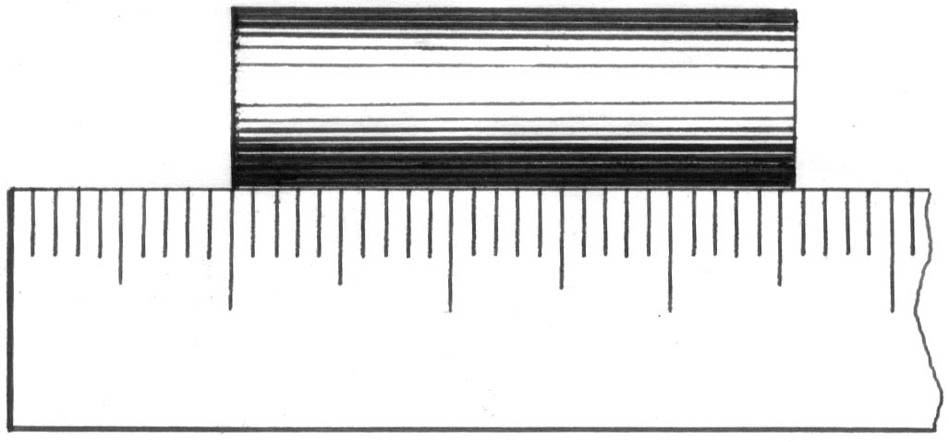
五、不确定度评估和有效数字
仪器的估读数：
和仪器的不确定度对齐。
cm
1
2
3
例1：
仪器名称 | 量程 | 分度值 |  | 零值误差
钢直尺 | 300mm | 1mm |  | ——
读数 L=3.56-1.00=2.56 （cm）
注：实验报告中要在实验仪器一项中绘制并填写仪器表格

Slide 50
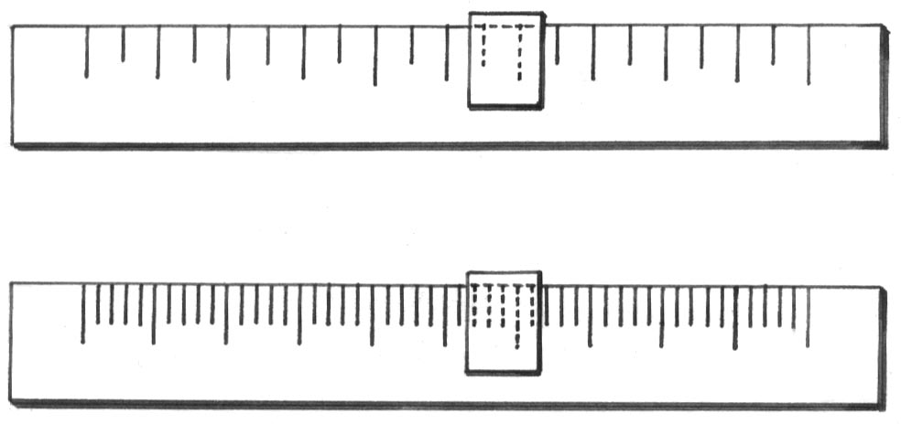
五、不确定度评估和有效数字
1 2 3 4 5 6 7 8 9
0 0.1 0.2 0.3 0.4 0.5 0.6
例2：有的仪器是五进制的，应将最小格分成5份来估读；有的仪器是二进制的，应将最小格分成2份来估读，即游码左缘靠近刻线读偶数，靠近半格读奇数，所谓“靠近”，包括稍欠和稍超。
当然，在日常生活中，测量一般是不进行估读的。

Slide 51
五、不确定度评估和有效数字
3、有效数字的运算
和位置最高者对齐
加减运算：
乘除运算：
和位数最小对齐
乘方开方运算：
位数一样
测量结果的有效数字位数的确定：
小数点对齐

Slide 52
https://www.ypppt.com/
6
实验报告存档要求

Slide 53

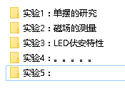
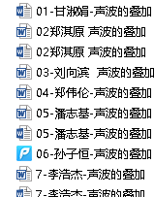
六、实验报告存档要求
一级目录：课程名称
二级目录：班级名称
三级目录：实验名称
学生报告文件名规则：
成绩册上序号+名字+报告名称（必须是这样

Slide 54
本节完毕，谢谢观看
更多资源： http://wlsyzhao.ys168.com/

Slide 55
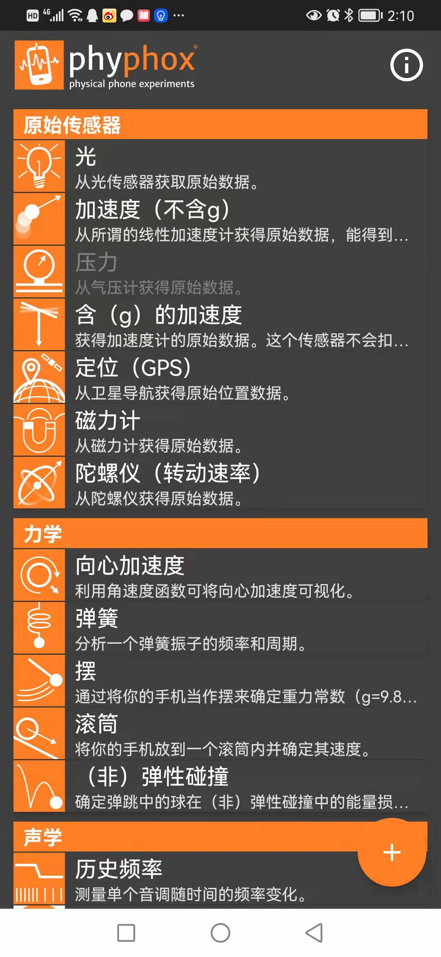
单摆实验
自主实验：小球作摆
模拟仿真：下载phyphx软件，手机作摆；
探讨：
（1）用单摆测定当地的重力加速度；
（2）单摆周期与摆长关系；
（2）影响误差因素有哪些。

Slide 56
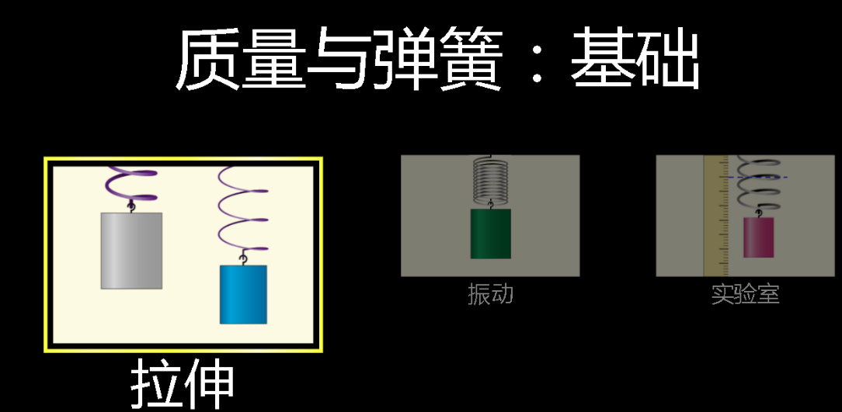
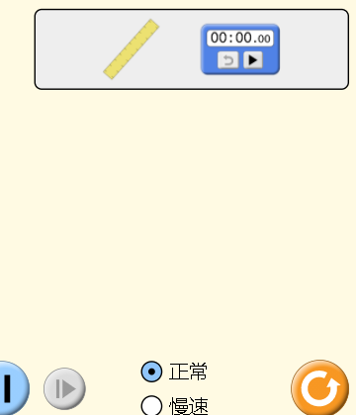
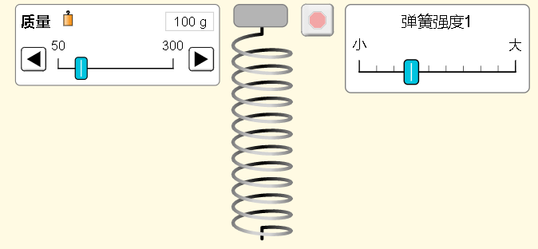
网上资源：
https://phet.colorado.edu/sims/html/masses-and-springs-basics/latest/masses-and-springs-basics_zh_CN.html

Slide 57
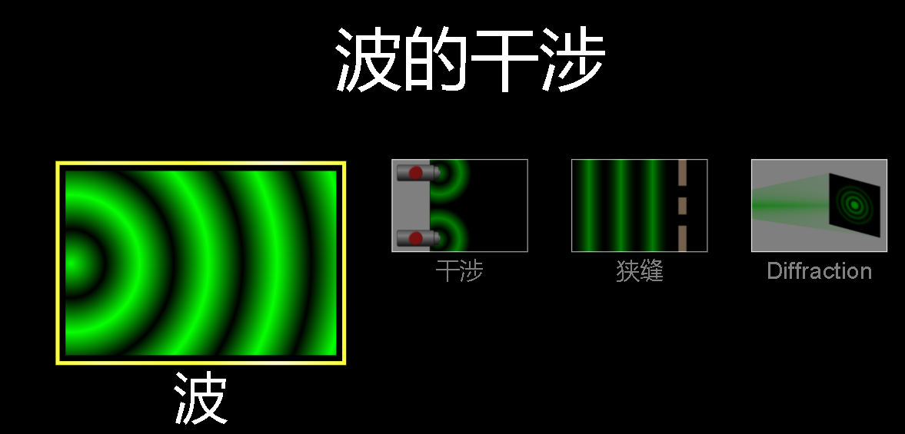
网上资源：
https://phet.colorado.edu/sims/html/wave-interference/latest/wave-interference_zh_CN.html

